Slide 1



Slide 2




KHỞI ĐỘNG

Slide 3
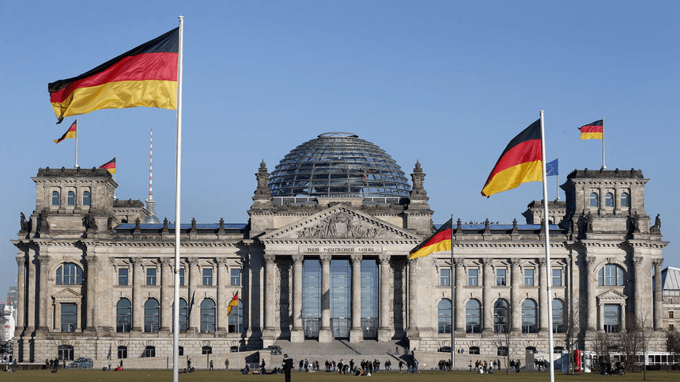

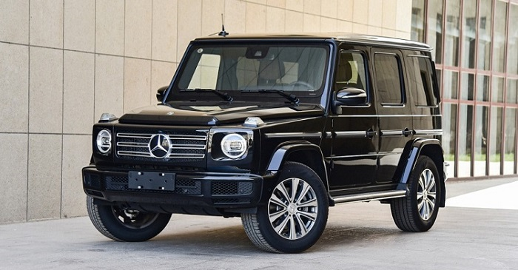

Đây là đất nước nào
Lễ hội bia Oktoberfest

Slide 4

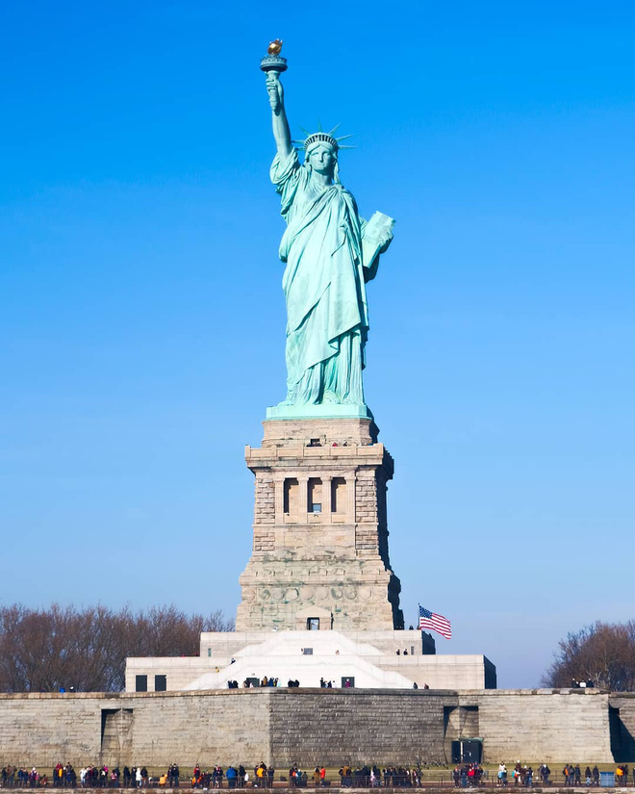

Đây là đất nước nào

Slide 5



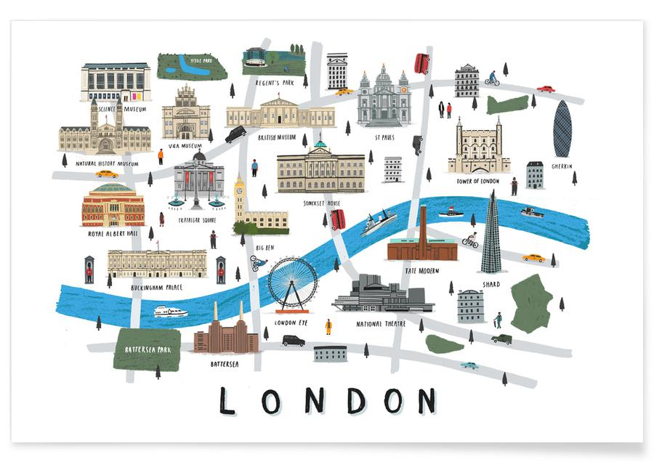
Đây là đất nước nào

Slide 6




Đây là đất nước nào
Bánh Macaron

Slide 7


Slide 8
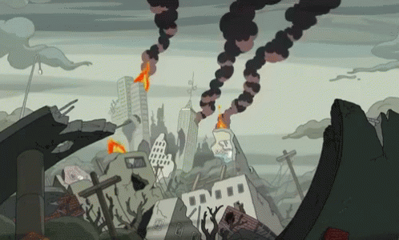
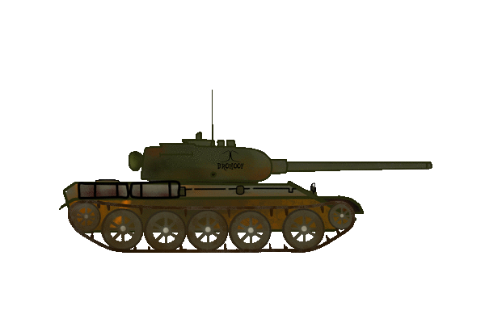
1
Những nét chính về quá trình hình thành của chủ nghĩa đế quốc

Slide 9

BÀI 9: CÁC NƯỚC ANH, PHÁP, ĐỨC, MỸ CHUYỂN SANG GIAI ĐOẠN CHỦ NGHĨA ĐẾ QUỐC
1. Những nét chính về quá trình hình thành của chủ nghĩa đế quốc

Slide 10



Sự xuất hiện của các tổ chức độc quyền như thế nào?
Quá trình tập trung tư bản (nguồn vốn) tập trung ở lĩnh vực nào? Diễn ra như thế nào?
Tại sao tầng lớp tư bản tài chính lại chú trọng hoạt động trình xuất khẩu tư bản và tranh giành thuộc địa

Slide 11
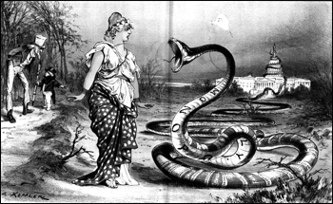
Sự xuất hiện của các tổ chức độc quyền như thế nào?
Trong khoảng 30 năm cuối thế kỉ XIX, bắt đầu xuất hiện các công ty độc quyền, chiếm và kiểm soát gần như hoàn toàn đối với một ngành công nghiệp từ khâu sản xuất, phân phối hàng hoá đến dịch vụ. Tiêu biểu là các-ten (cartel) ở Đức, xanh-đi-ca (syndicat) ở Pháp, tơ-rớt (trust) ở Mỹ được hình thành

Slide 12

Quá trình tập trung tư bản (nguồn vốn) tập trung ở lĩnh vực nào? Diễn ra như thế nào?
Sự tập trung sản xuất, tập trung nguồn vốn lớn đã dẫn đến đến sự hình thành những ngân hàng lớn trực tiếp tham gia kinh doanh công nghiệp. Sự kết hợp giữa tư bản ngân hàng với tư bản công nghiệp tạo nên tầng lớp tư bản tài chính.

Slide 13

Tại sao tầng lớp tư bản tài chính lại chú trọng hoạt động trình xuất khẩu tư bản và tranh giành thuộc địa
Do thu được nguồn lợi quá lớn từ xuất khẩu tư bản (thị trường tiêu thụ mở rộng, nhiều nguồn nguyên liệu và nhân công rẻ mạt,...), các nước từ bản tăng cường cạnh tranh xâm lược thuộc địa.

Slide 14
BÀI 9: CÁC NƯỚC ANH, PHÁP, ĐỨC, MỸ CHUYỂN SANG GIAI ĐOẠN CHỦ NGHĨA ĐẾ QUỐC
1. Những nét chính về quá trình hình thành của chủ nghĩa đế quốc
Đến cuối thế kỉ XIX đầu thế kỉ XX, sự xuất hiện của các tổ chức độc quyền, sự ra đời của tư bản tài chính, hoạt động xuất khẩu tư bản và tranh giành thuộc địa.
=> Là những dấu hiệu cơ bản đánh dấu sự ra đời của chủ nghĩa đế quốc.

Slide 15
BÀI 9: CÁC NƯỚC ANH, PHÁP, ĐỨC, MỸ CHUYỂN SANG GIAI ĐOẠN CHỦ NGHĨA ĐẾ QUỐC
1. Những nét chính về quá trình hình thành của chủ nghĩa đế quốc
2. Những chuyển biến lớn về kinh tế, chính sách đối nội, đối ngoại của các nước đế quốc Anh, Pháp, Đức, Mỹ từ cuối thế kỉ XIX đến đầu thế kỉ XX
a. Những chuyển biến lớn về kinh tế

Slide 16
1
Anh
Mĩ
Pháp
2
Đức
Đức
3
Anh
Mĩ
4
Pháp
Cuối thế kỉ XVIII- đầu thế kỉ XIX
Cuối thế kỉ XIX - Đầu thế kỉ XX
Vị trí công nghiệp các nước Anh, Pháp, Đức, Mĩ

Slide 17
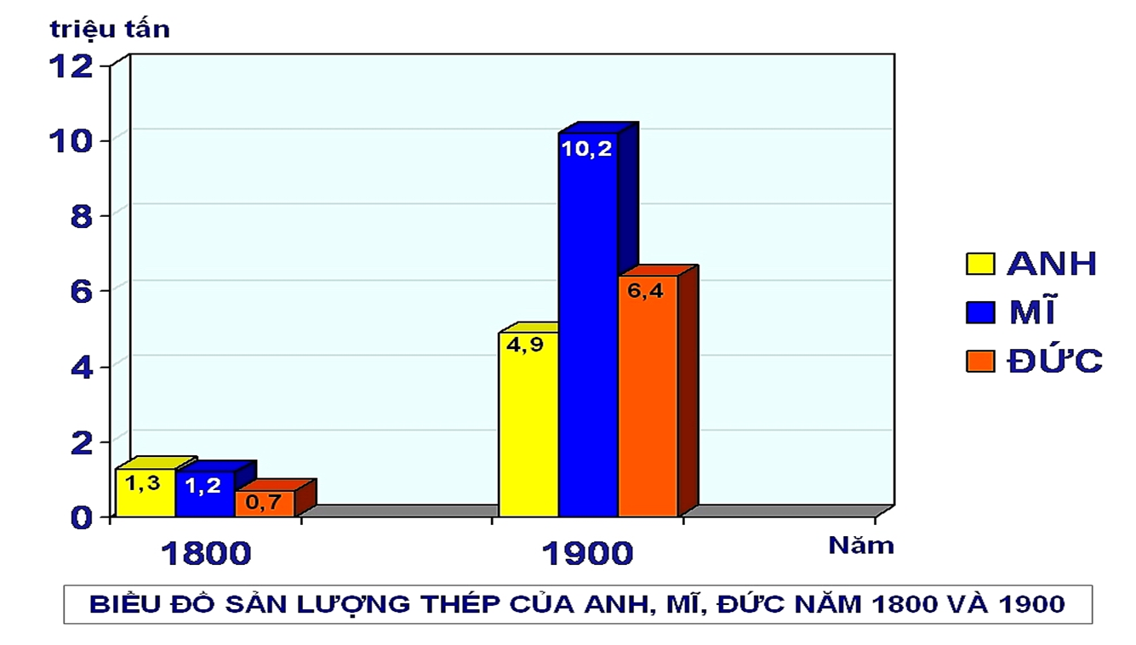
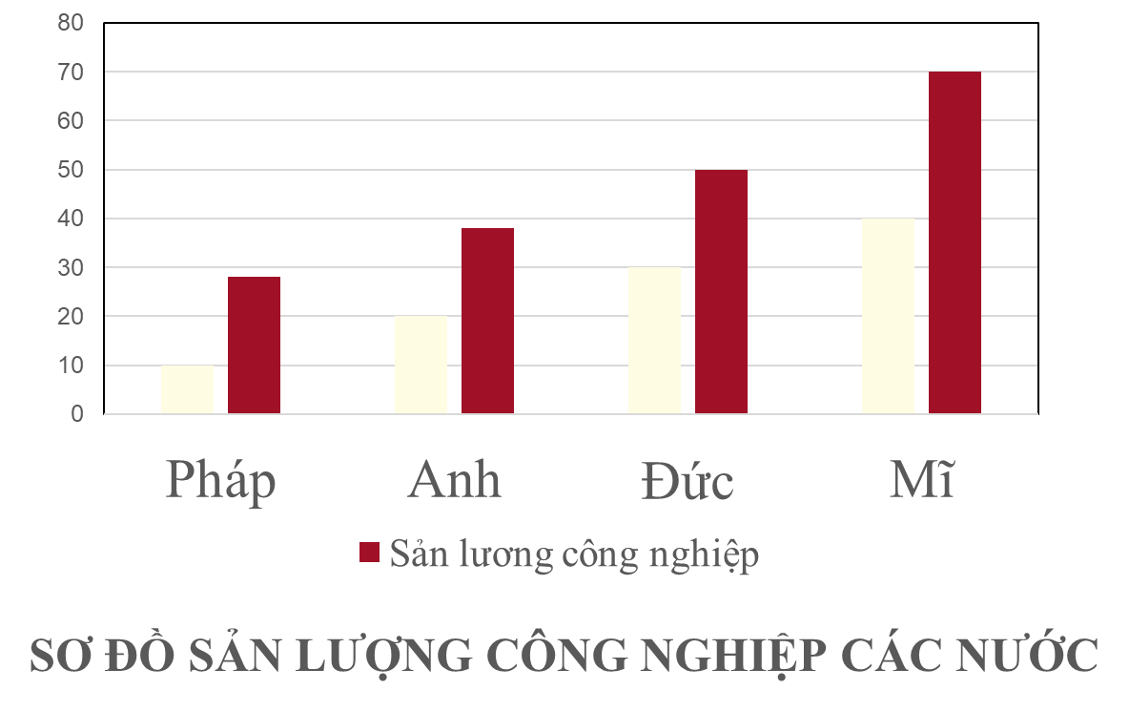

Slide 18
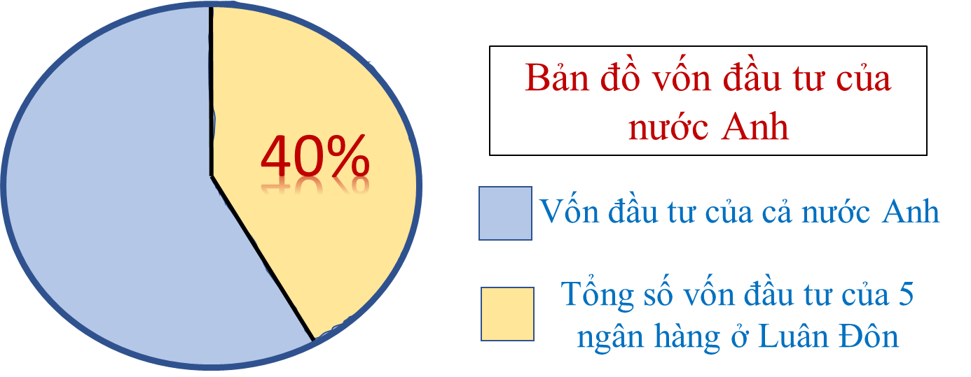
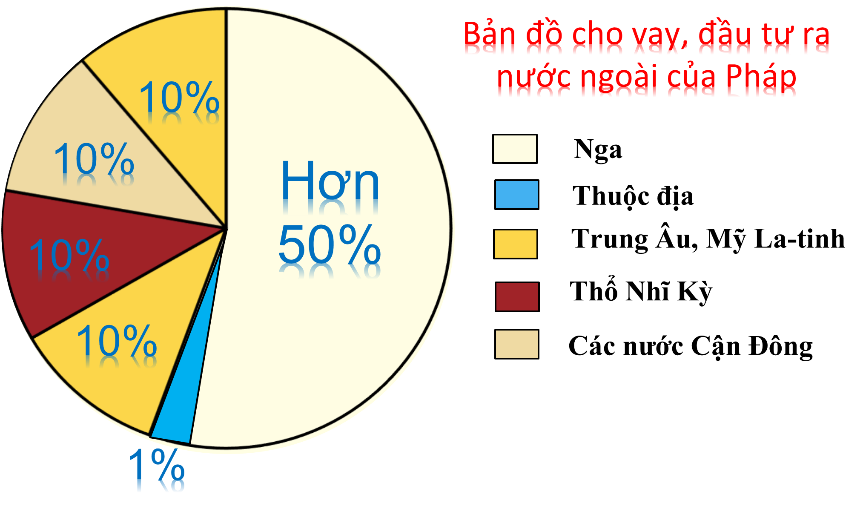

Slide 19
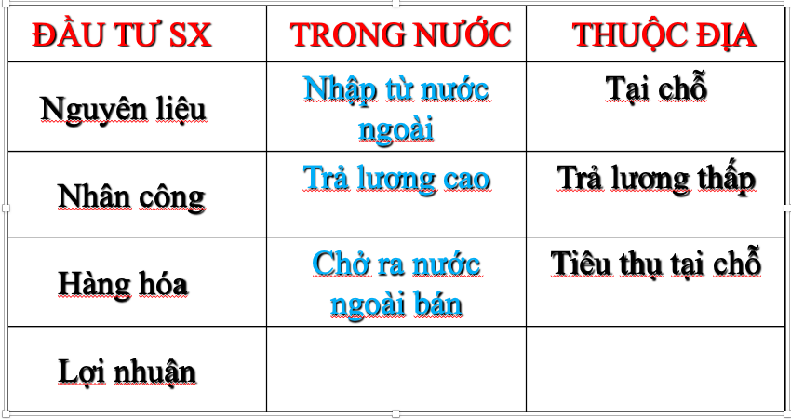
XUẤT KHẨU TƯ BẢN CỦA TƯ SẢN NƯỚC ANH
Thấp hơn
Cao hơn

Slide 20
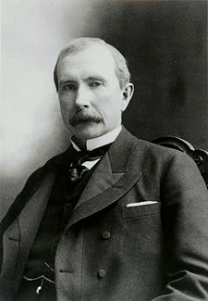
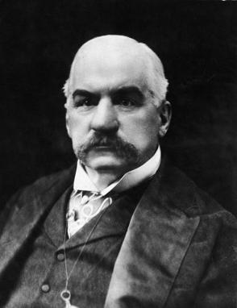
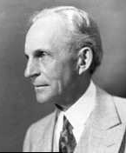
Mĩ
- Cuối thế kỉ XIX - đầu thế kỉ XX, các công ty độc quyền khổng lồ ra đời.
“Vua dầu lửa”
J.D.Rốc-phe-lơ (1839-1937)
“Vua thép”
J.P.Moóc-gan (1837-1913)
“Vua ô tô”-
Henry For (1863-1947)

Slide 21
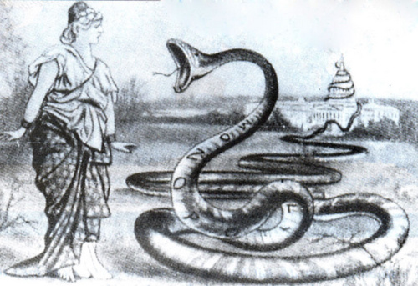
Mô tả : Con mãng xà khổng lồ, có đuôi rất dài quấn chặt và Nhà Trắng ( trụ sở chính quyền ), há to mồm đe dọa, nuốt sống người dân. Điều này thể hiện vai trò quyền lực của các công ty độc quyền Mỹ, cấu kết chặt chẽ và chi phối nhà nước tư sản để thống trị và khống chế cuộc sống nhân dân.

Slide 22
BÀI 9: CÁC NƯỚC ANH, PHÁP, ĐỨC, MỸ CHUYỂN SANG GIAI ĐOẠN CHỦ NGHĨA ĐẾ QUỐC
2. Những chuyển biến lớn về kinh tế, chính sách đối nội, đối ngoại của các nước đế quốc Anh, Pháp, Đức, Mỹ từ cuối thế kỉ XIX đến đầu thế kỉ XX
a. Những chuyển biến lớn về kinh tế
- Sau năm 1870, tốc độ phát triển công nghiệp của Anh, Pháp chậm lại trong khi Đức và Mỹ liên tục phát triển.
- Giữa thập niên 90 của thế kỉ XIX, công nghiệp Mỹ vươn lên dẫn đầu thế giới, Đức giữ vị trí thứ hai. Anh và Pháp mất vị thế bá chủ về sản xuất công nghiệp nhưng lại là hai nước xuất khẩu tư bản nhiều nhất do có hệ thống thuộc địa rộng lớn.

Slide 23
BÀI 9: CÁC NƯỚC ANH, PHÁP, ĐỨC, MỸ CHUYỂN SANG GIAI ĐOẠN CHỦ NGHĨA ĐẾ QUỐC
2. Những chuyển biến lớn về kinh tế, chính sách đối nội, đối ngoại của các nước đế quốc Anh, Pháp, Đức, Mỹ từ cuối thế kỉ XIX đến đầu thế kỉ XX
a. Những chuyển biến lớn về kinh tế
b. Những chuyển biến trong chính sách đối nội, đối ngoại
Chính sách đối nội
Trình bày những chính sách đối nội của các nước đế quốc từ cuối thế kỉ XIX đến đầu thế kỉ XX ?

Slide 24
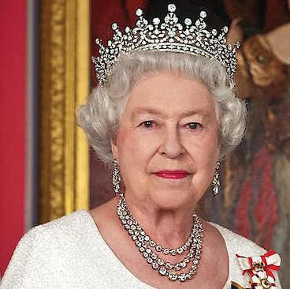
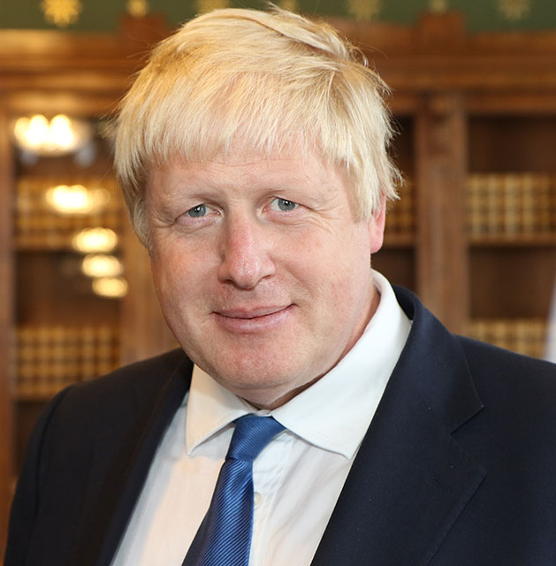

Anh
Em hãy cho biết sau cách mạng tư sản nước Anh theo thể chế chính trị gì ?
Chính trị.
- Chế độ Quân chủ lập hiến. Hai Đảng, Đảng tự do và Đảng Bảo thủ cầm quyền.
Nữ hoàng Anh Elizabeth II
Thủ tướng Boris Johnson

Slide 25
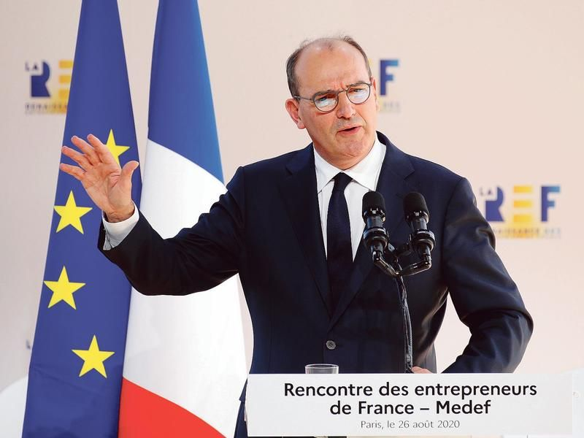

Ở Pháp, nền Cộng hoà thứ ba được thành lập sau chiến tranh Pháp – Phổ (1870 – 1871), nhưng tinh hình chính trị liên tục không ổn định. Trong vòng 40 năm (1875 – 1914), nước Pháp đã có 50 lần thay đổi chính phủ.
Thủ tướng Pháp Jean Castex

Slide 26
Đức
Em hãy cho biết nước Đức theo thể chế chính trị gì ?
Chính trị.
- Là nước quân chủ lập hiến, theo thể chế liên bang. Ở Đức, nhà nước vẫn trao nhiều quyền lực cho Hoàng đế và Thủ tướng, hạn chế vai trò của Quốc hội.
“…Năm 1871, hiến Pháp quy định Đức theo nền quân chủ lập hiến, là một Cộng hòa liên bang gồm 22 vương quốc và 3 thành phố tự do…”( lịch sử cận đại thế giới)

Slide 27
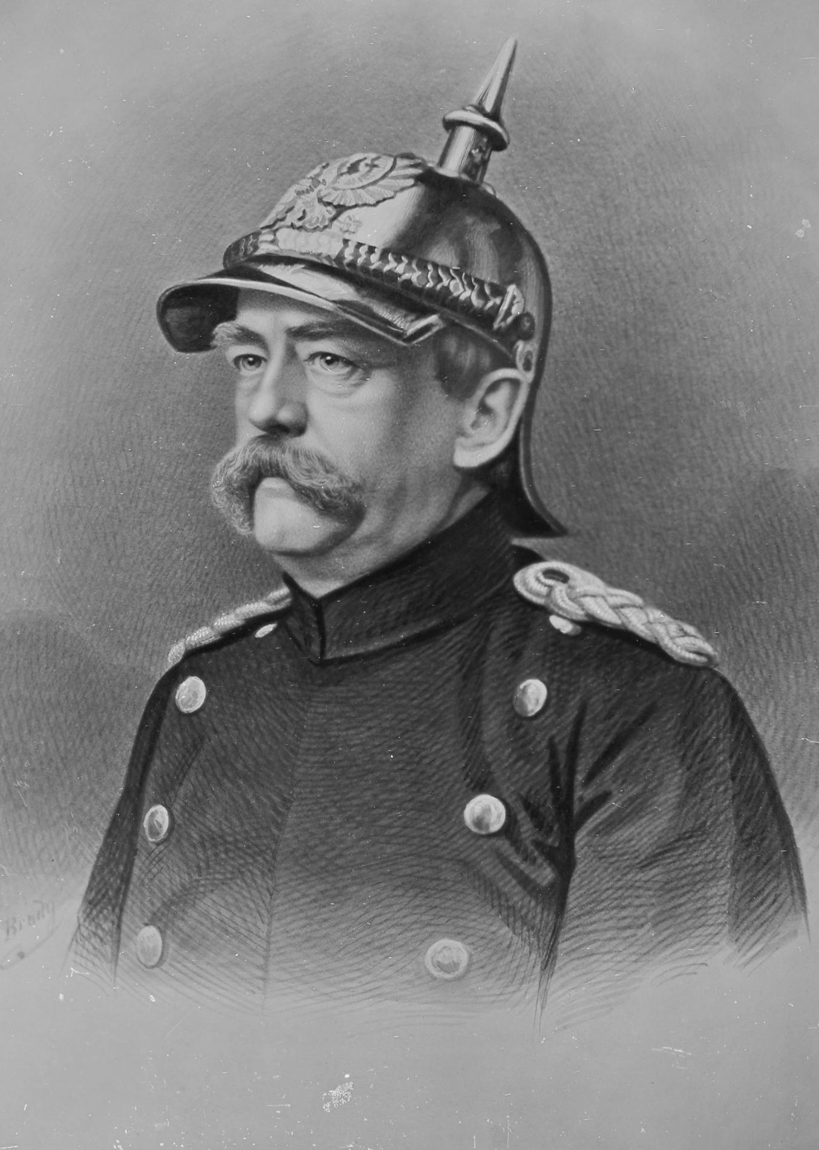

Sắt và máu
"Vị trí của nước Phổ ở Đức sẽ không được xác định bởi chủ nghĩa tự do, mà bởi sức mạnh của nó [...] Phổ phải tập trung sức mạnh của nó và giữ nó cho thời điểm thuận lợi, trong đó đã có đến và đi qua nhiều lần. Kể từ Đại hội Viên, biên giới của chúng ta đã được thiết kế sai lạc cho một chính sách khỏe mạnh. Không phải qua các bài phát biểu và các quyết định đa số sẽ quyết định được câu hỏi lớn - đó là sai lầm lớn của năm 1848 và 1849 - mà bằng sắt và máu (Blut und Eisen). "
Thủ tướng, kiêm Bộ trưởng Ngoại giao Bismarck

Slide 28
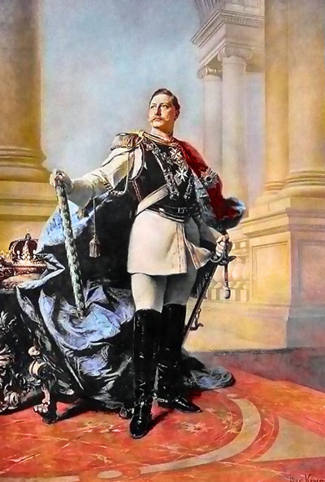
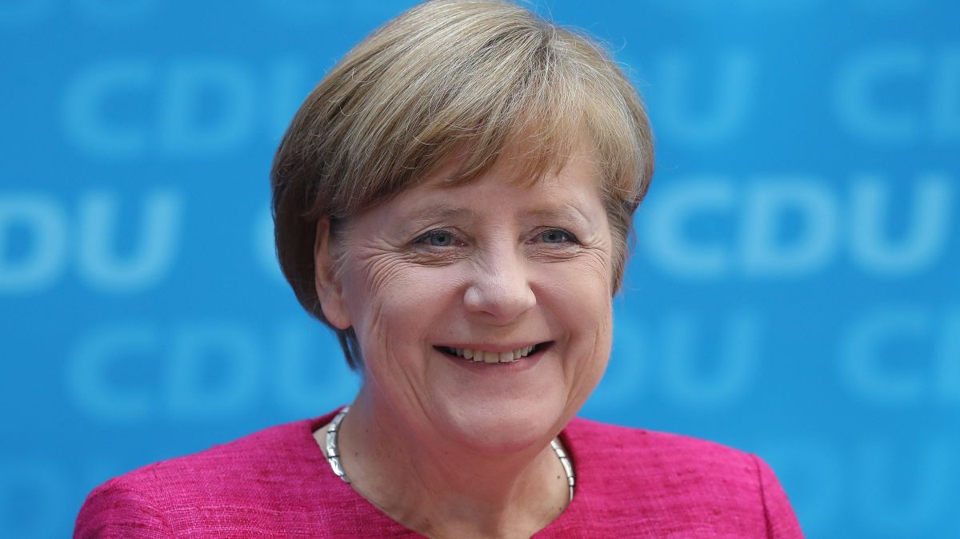
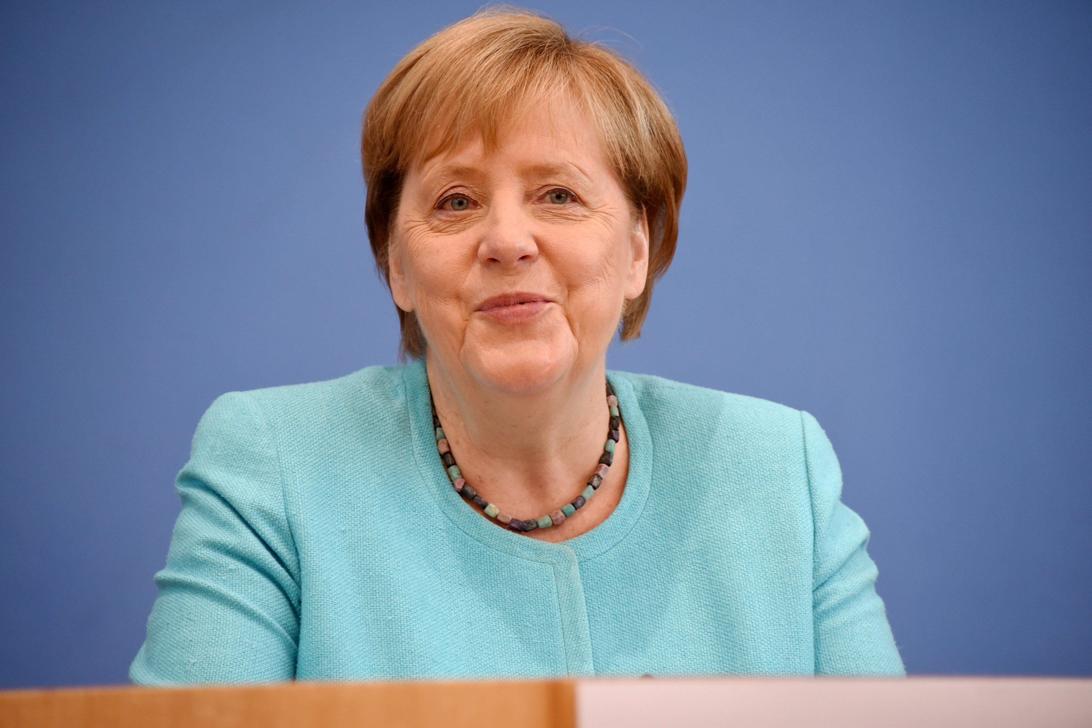
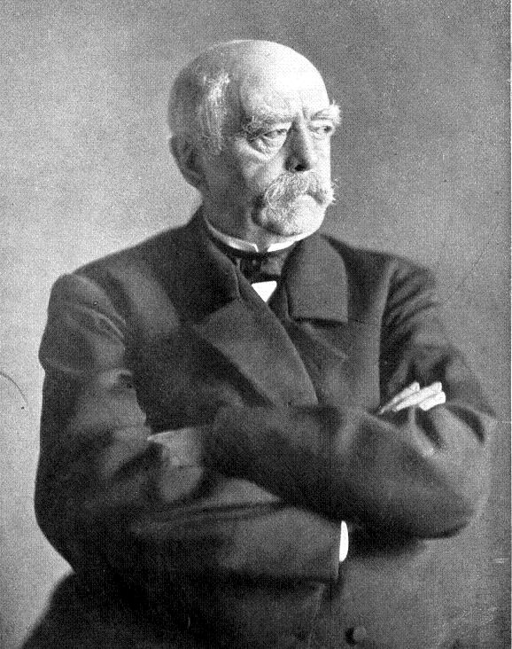
Wilhelm II của Phổ và Đức.
Thủ tướng Đức
Thủ Tướng Đức Angela Merkel

Slide 29


Em hãy cho biết nước Mĩ theo thể chế chính trị gì?
Mĩ
Chính trị.
- Đề cao vai trò Tổng thống, do 2 Đảng: Cộng hòa và Dân chủ thay nhau cầm quyền.

Slide 30
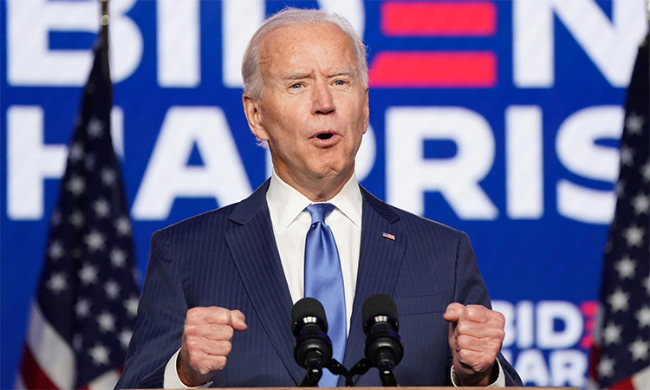
Tổng thống Mĩ : Joe Biden

Slide 31
BÀI 9: CÁC NƯỚC ANH, PHÁP, ĐỨC, MỸ CHUYỂN SANG GIAI ĐOẠN CHỦ NGHĨA ĐẾ QUỐC
2. Những chuyển biến lớn về kinh tế, chính sách đối nội, đối ngoại của các nước đế quốc Anh, Pháp, Đức, Mỹ từ cuối thế kỉ XIX đến đầu thế kỉ XX
b. Những chuyển biến trong chính sách đối nội, đối ngoại
Chính sách đối nội
- Anh và Đức là hai quốc gia theo thể chế quân chủ lập hiến.
- Ở Pháp, nền Cộng hoà thứ ba được thành lập sau chiến tranh Pháp – Phổ (1870 – 1871), nhưng tinh hình chính trị liên tục không ổn định.
- Tại Mỹ, sau nội chiến (1861 – 1865), hai đảng Cộng hoà và Dân chủ thay nhau cầm quyền.

Slide 32
BÀI 9: CÁC NƯỚC ANH, PHÁP, ĐỨC, MỸ CHUYỂN SANG GIAI ĐOẠN CHỦ NGHĨA ĐẾ QUỐC
2. Những chuyển biến lớn về kinh tế, chính sách đối nội, đối ngoại của các nước đế quốc Anh, Pháp, Đức, Mỹ từ cuối thế kỉ XIX đến đầu thế kỉ XX
b. Những chuyển biến trong chính sách đối nội, đối ngoại
Chính sách đối nội
Chính sách đối ngoại
Trình bày những chính sách đối nội của các nước đế quốc từ cuối thế kỉ XIX đến đầu thế kỉ XX ?

Slide 33
BÀI 9: CÁC NƯỚC ANH, PHÁP, ĐỨC, MỸ CHUYỂN SANG GIAI ĐOẠN CHỦ NGHĨA ĐẾ QUỐC
2. Những chuyển biến lớn về kinh tế, chính sách đối nội, đối ngoại của các nước đế quốc Anh, Pháp, Đức, Mỹ từ cuối thế kỉ XIX đến đầu thế kỉ XX
b. Những chuyển biến trong chính sách đối nội, đối ngoại
Chính sách đối nội
Chính sách đối ngoại
Chính sách đối ngoại cơ bản của các đế quốc Anh, Pháp, Đức, Mỹ vào cuối thế kỉ XIX, đầu thế kỉ XX là tăng cường xâm lược, mở rộng hệ thống thuộc địa.

Slide 34
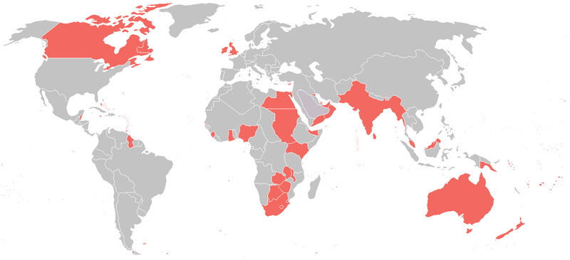


Anh có hệ thống thuộc địa rộng lớn nhất thế giới, được gọi là “đế quốc Mặt Trời không bao giờ lặn”.
Bản đồ thuộc địa của Anh năm 1914

Slide 35
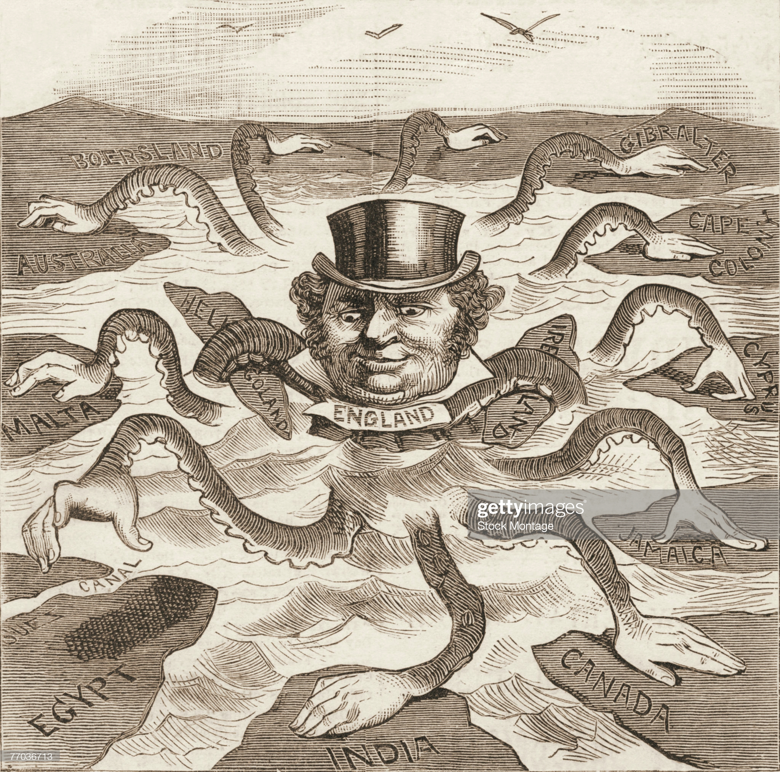
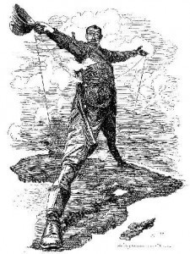
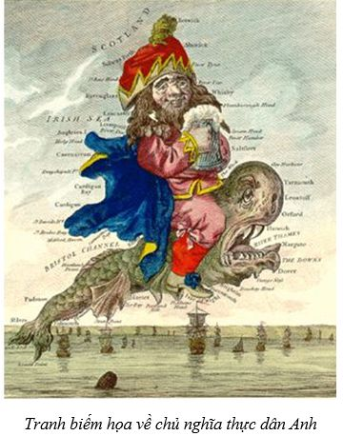
Tranh biếm hoạ đế quốc Anh ở châu Phi

Slide 36
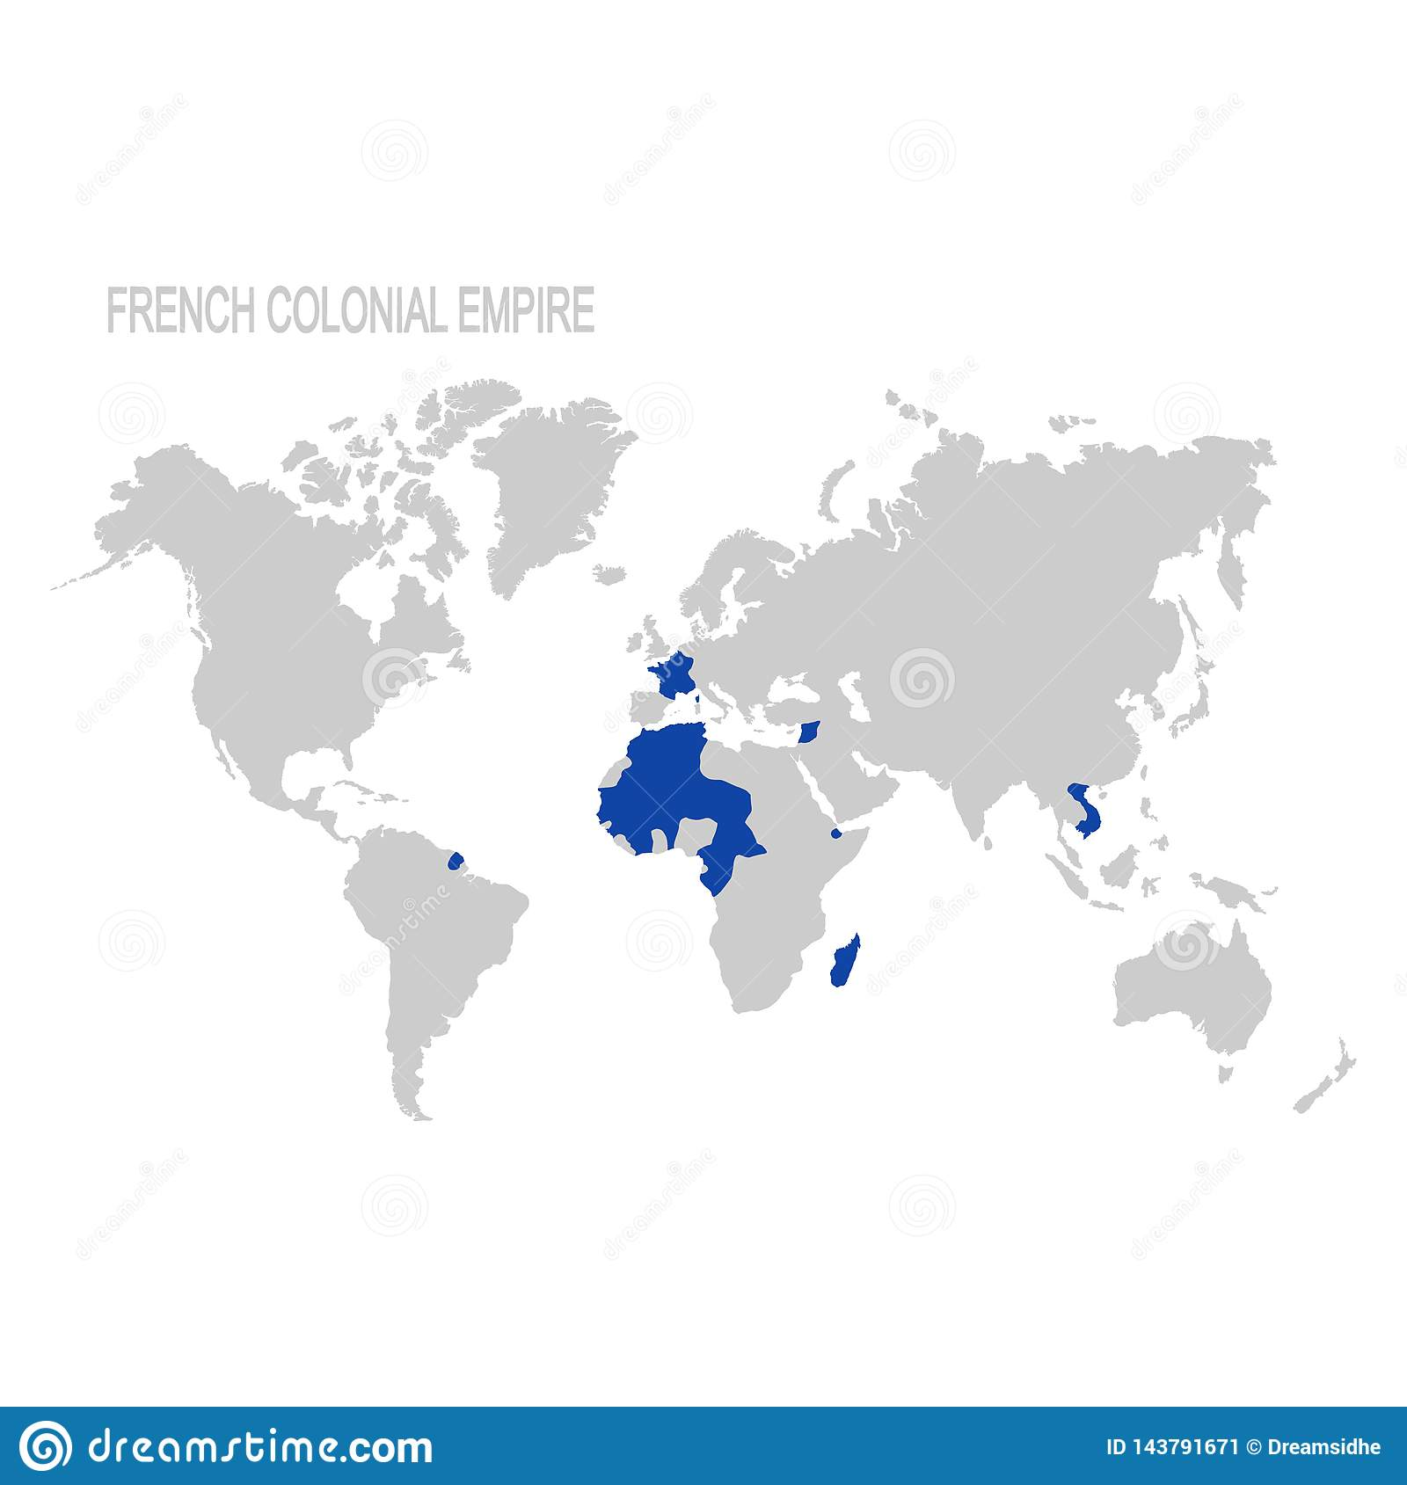

Bản đồ các thuộc địa của nước Pháp 1914
Đến năm 1914, hệ thống thuộc địa của Pháp đứng thứ hai trên thế giới.

Slide 37
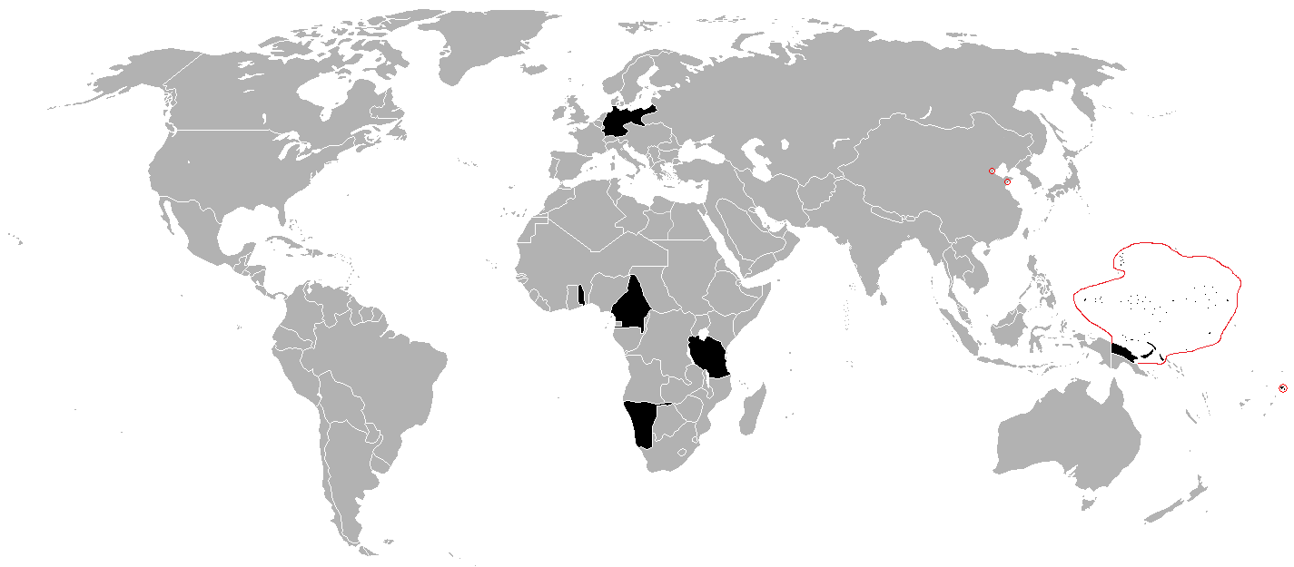

Hệ thống thuộc địa của Đức
Ở Đức, dưới thời Thủ tướng Bi-xmác (Bismarck), chính sách đối ngoại là lập các liên minh, cô lập Pháp. Cuối thế kỉ XIX, Đức tăng cường chạy đua vũ trang, công khai đòi dùng vũ lực chia lại thuộc địa trên thế giới.

Slide 38
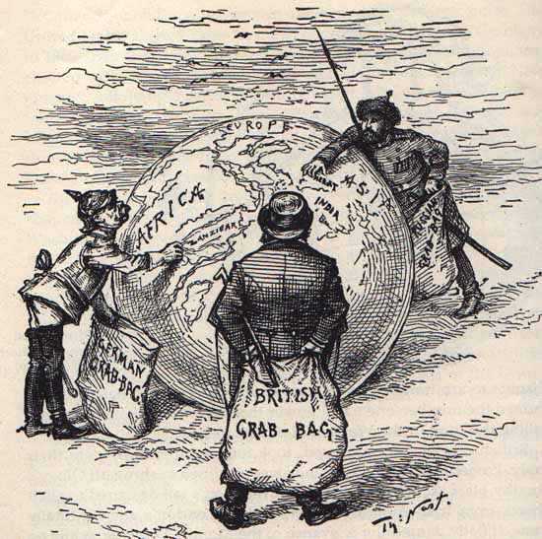
Con hổ đói đến bàn tiệc muộn

Slide 39
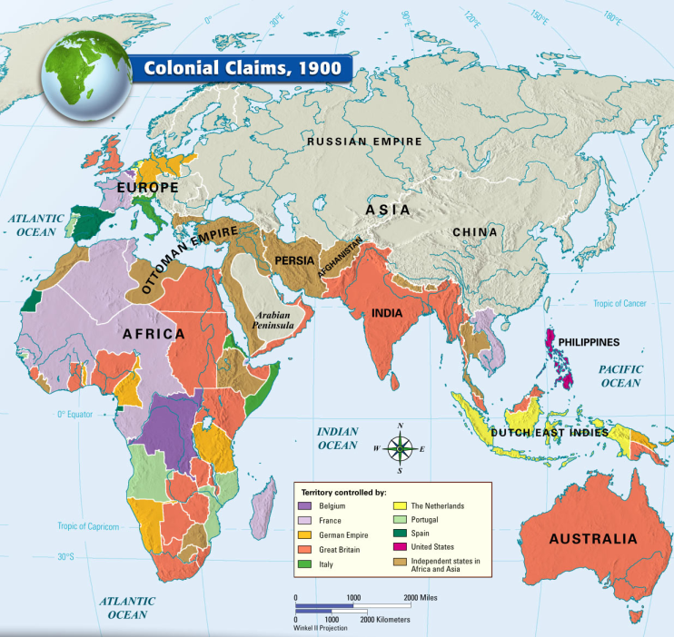
BẢN ĐỒ THUỘC ĐỊA NĂM 1900

Slide 40




LUYỆN TẬP

Slide 41

CHỌN ĐÁP ÁN ĐÚNG
Câu 1: Cuối TK XIX, công nghiệp Anh đứng thứ mấy trên thế giới?
LUYỆN TẬP
A. 1
B. 3
C. 5
D. 7

Slide 42
CHỌN ĐÁP ÁN ĐÚNG
Câu 2: Nguyên nhân cơ bản nhất dẫn đến sự hình thành các công ti độc quyền là gì?
LUYỆN TẬP
A. Các ngành kinh tế chuyển từ tự do cạnh tranh sang tổ chức độc quyền
B. Do sử dụng năng lượng mới trong sản xuất công nghiệp
C. Do tiến bộ của khoa học - kĩ thuật sản xuất công nghiệp các nước Âu – Mĩ tăng nhanh dẫn đến tích tụ tư bản.
D. Tất cả các nguyên nhân trên.

Slide 43
CHỌN ĐÁP ÁN ĐÚNG
Câu 3: Sự ra đời của các tổ chức độc quyền đã đánh dấu bước chuyền biến như thế nào?
LUYỆN TẬP
A. Từ chủ nghĩa tư bản tự do cạnh tranh sang giai đoạn chủ nghĩa tư bản độc quyền.
B. Từ chủ nghĩa tư bản nguyên thuỷ sang chủ nghĩa tư bản hiện đại
C. Từ chủ nghĩa tư bản sang giai đoạn để quốc chủ nghĩa.
D. Từ chủ nghĩa tư bản sang chủ nghĩa tư bản lũng đoạn nhà nước.

Slide 44
CHỌN ĐÁP ÁN ĐÚNG
Câu 4: Đặc điểm nổi bật của các nước Anh, Pháp cuối TK XIX – đầu TK XX là:
LUYỆN TẬP
A. Tập trung phát triển kinh tế
B. Củng cố nền chính trị
C. Phát triển ngân hàng
D. Hình thành công ty độc quyền, xâm lược thuộc địa.

Slide 45
VẬN DỤNG
Tìm hiểu thông tin từ sách, báo và internet, hãy kể tên một số công ti đa quốc gia có phạm vi ảnh hưởng lớn đối với nền kinh tế nhiều nước trên thế giới hiện nay.

